Slide 1
Audit de Sauvegarde Post-Crash Intégrité et Fiabilité des données de Paris.

Slide 2
Contexte
💥 Contexte Urgent :
Sauvetage des données de Paris suite a un crash total de la base de données potentiellement du à une attaque malveillante.
🚨 La Crise :
Problème : Crash total de la base de données MongoDB des locations parisiennes (été 2024) sur nos serveurs internes.
Enjeu : L'association NosCités doit publier un rapport crucial sur l'effet "JO 2024" sur l'offre de logements.
🎯 Objectif Data Engineer :
Rétablir, Explorer et Valider la fiabilité de la seule sauvegarde disponible pour Paris.
Restauration : Importer la sauvegarde dans MongoDB.
Analyse : Confirmer la structure et l'intégrité des données (Dictionnaire).Prévention : Mettre en place des mesures pour sécuriser l'utilisation future.
2

Slide 3
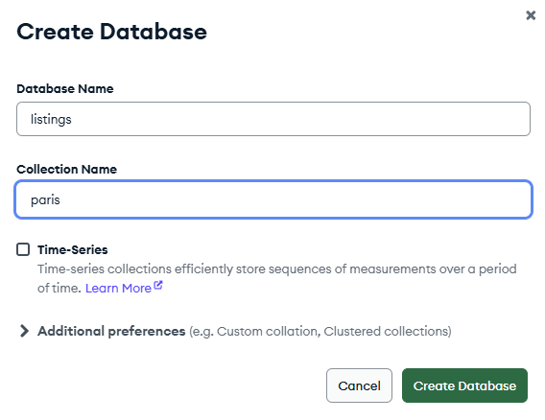
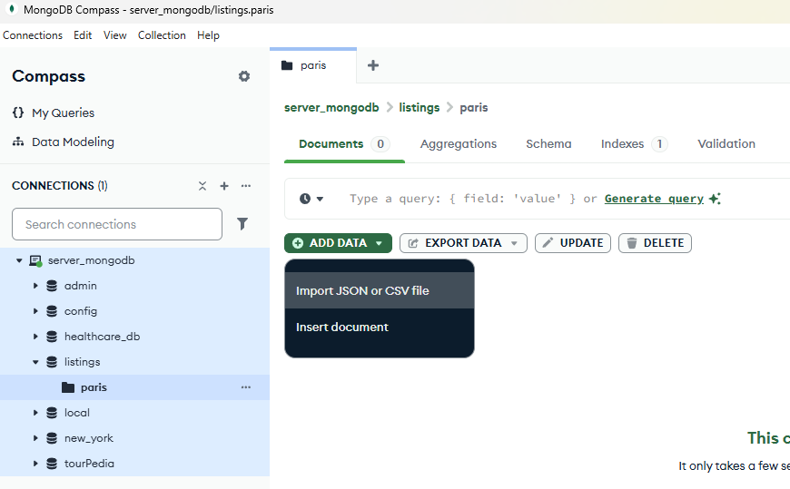
Importation des données
💾 Database et collection :
- Création de la base de données : listings.
- Ainsi que la collection : paris.
- Puis clic sur Create Database.
📝 Importation du fichier source :
1- Clic sur ADD DATA.
2- Clic sur Import JSON or CSV file.

Slide 4
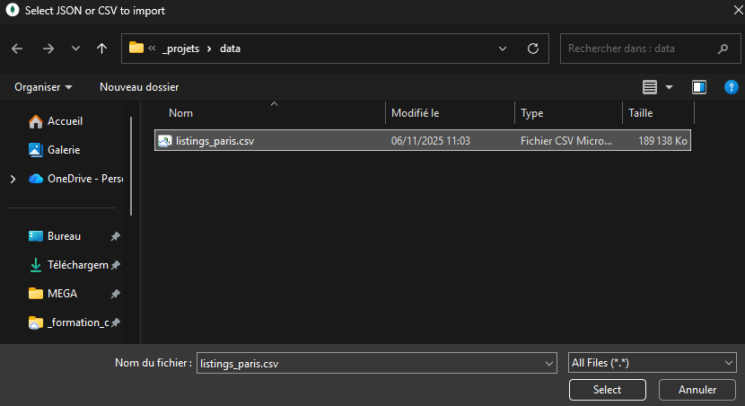
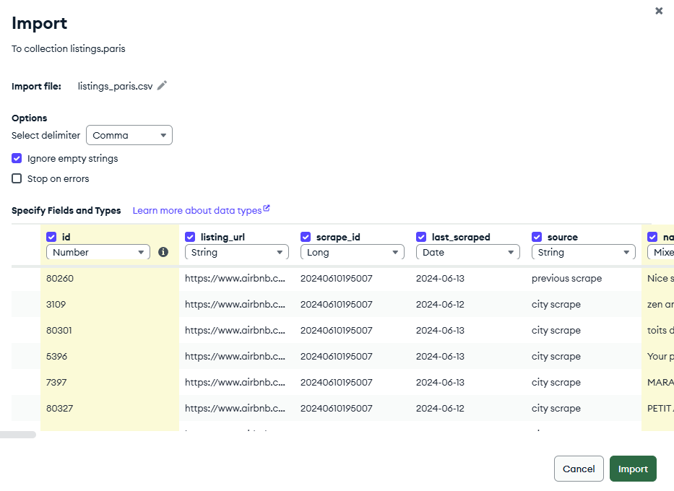
Importation des données
3- Sélection du fichier CSV fournis puis Select.
4- Vérification du délimiter (Select delimiter) puis Import.

Slide 5

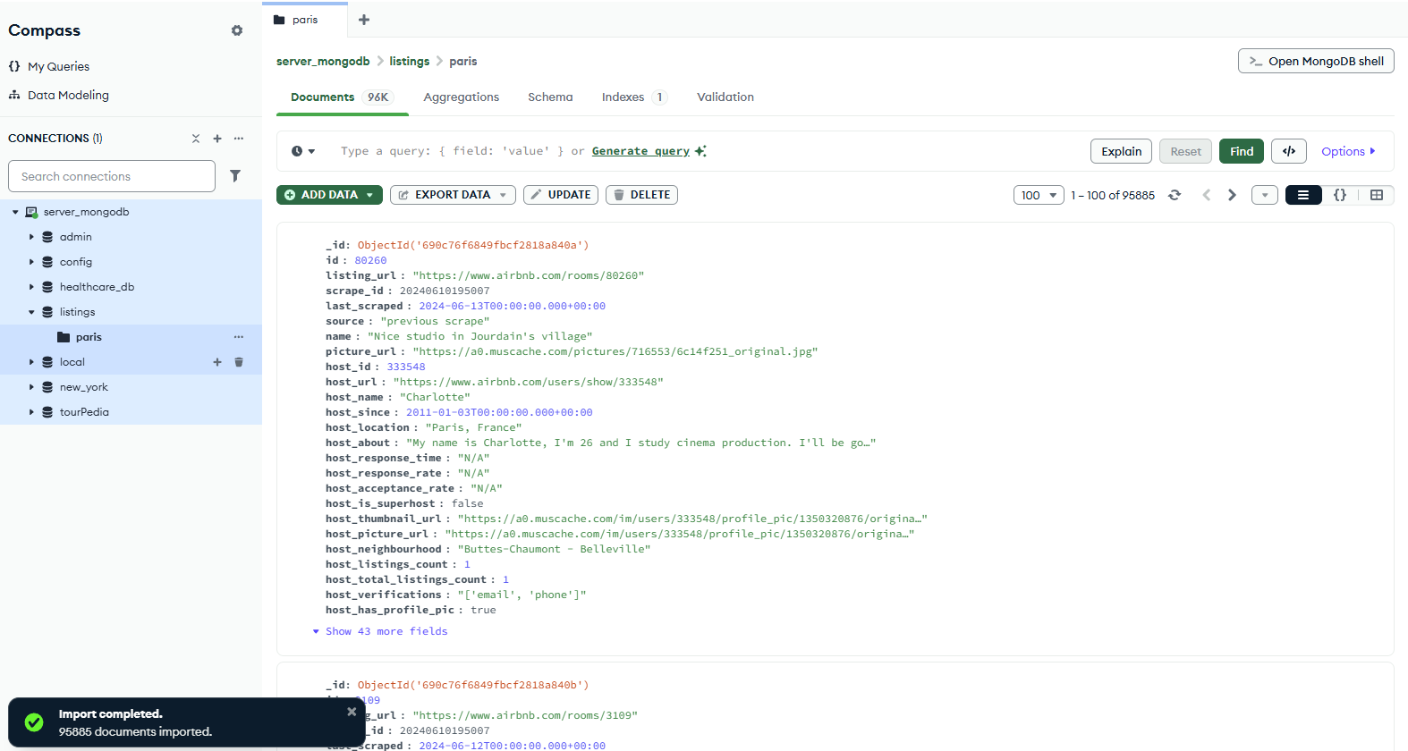
Importation des données
5- En bas a gauche, un encart apparait pour afficher l’état d’avancement de l’import.
6- Sur la page de la collection on peut vérifier (entre autres) le nombre de documents importer et voir la structure du premier document.
5

Slide 6
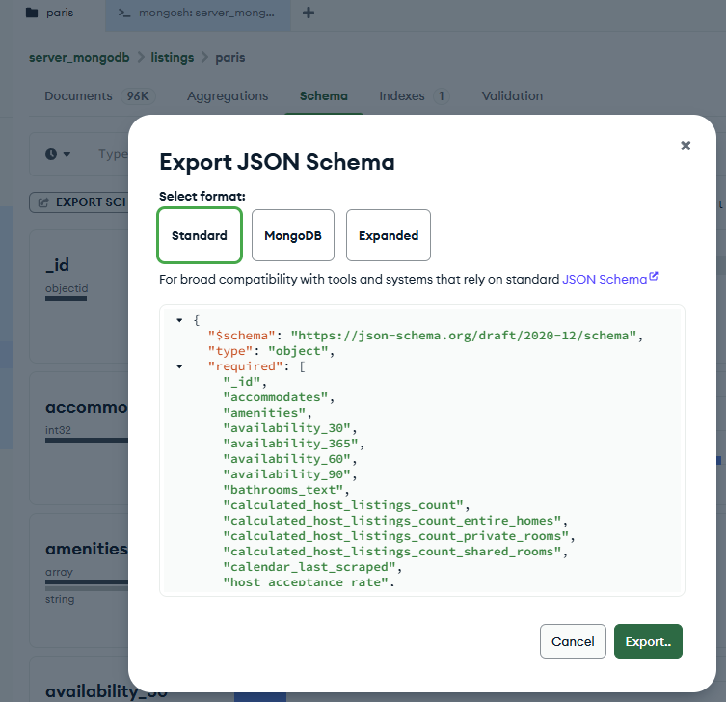
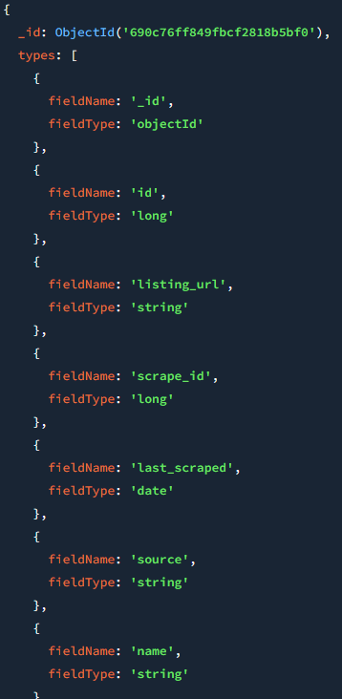
Partie 1 : description d’un document avec le type des données
Commandes et résultat :
db.paris.aggregate([
{ $sample: { size: 1 } },
{
$project: {
types: {
$map: {
input: { $objectToArray: "$$ROOT" },
as: "field",
in: {
fieldName: "$$field.k",
fieldType: { $type: "$$field.v" }
}
}
}
}
}
])
Interface graphique :

Slide 7
Partie 1 : Avantages du NoSQL dans ce contexte de données
Avantages | Description
Flexibilité de Schéma | Le schéma peut varier d'un document à l'autre. Si certaines annonces manquent des champs (comme host_about ou license), MongoDB gère cela sans erreur, contrairement aux bases SQL rigides.
Modélisation Naturelle | Possibilité d'imbriquer des données liées (ex: regrouper tous les détails de l'hôte dans un sous-document host), ce qui correspond mieux à l'objet réel et évite les jointures coûteuses.
Performance en Écriture | MongoDB est très performant pour ingérer de grands volumes de données rapidement, ce qui est crucial si la base est mise à jour fréquemment avec de nouveaux scrapes.
Scalabilité Horizontale | Facile à mettre à l'échelle (sharding) pour gérer un volume croissant d'annonces, assurant une haute disponibilité.

Slide 8
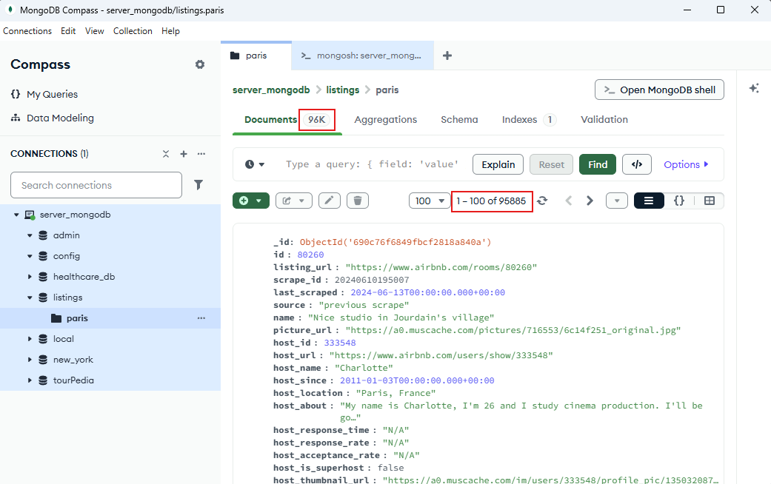

Partie 1 : premières requêtes et leurs résultats
Nombre de documents de la base de données
Nombre de logements avec des disponibilités
Commande :
db.paris.countDocuments()
Résultat :
95885
Interface graphique :
Commande :
db.paris.countDocuments({ has_availability: true })
Résultat :
90173
Capture :

Slide 9
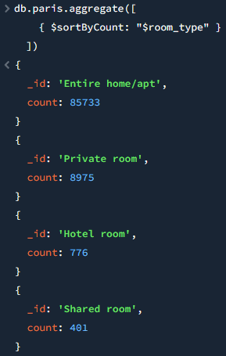
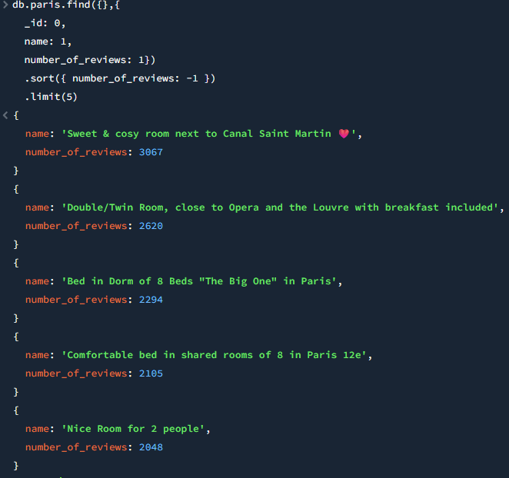
Partie 2.1 : les requêtes et leurs résultats
Combien d’annonces y a-t-il par type de location ?
Quelles sont les 5 annonces de location avec le plus d’évaluations ? Et combien d’évaluations ont-elles ?
Commande :
db.paris.aggregate([
{ $sortByCount: "$room_type" }
])
Résultat :
Commande :
db.paris.find({},{
_id: 0,
name: 1,
number_of_reviews: 1})
.sort({ number_of_reviews: -1 })
.limit(5)
Résultat :

Slide 10

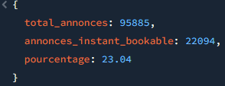
Partie 2.1 : les requêtes et leurs résultats
Quel est le nombre total d’hôtes différents ?
Quel est le nombre de locations réservables instantanément ? Cela représente quelle proportion des annonces ?
Commande :
db.paris.distinct("host_id").length
Résultat :
71979
Capture :
Commande :
db.paris.aggregate([
{
$group: {
_id: null,
total: { $sum: 1 },
instant_bookable: {
$sum: { $cond: [{ $eq: ["$instant_bookable", true] }, 1, 0] }
}
}
},
{
$project: {
_id: 0,
total_annonces: "$total",
annonces_instant_bookable: "$instant_bookable",
pourcentage: {
$round: [
{ $multiply: [{ $divide: ["$instant_bookable", "$total"] }, 100] },
2
]
}
}
}
])
Résultat :
22094 sur 95885 soit 23.04%
Capture :

Slide 11
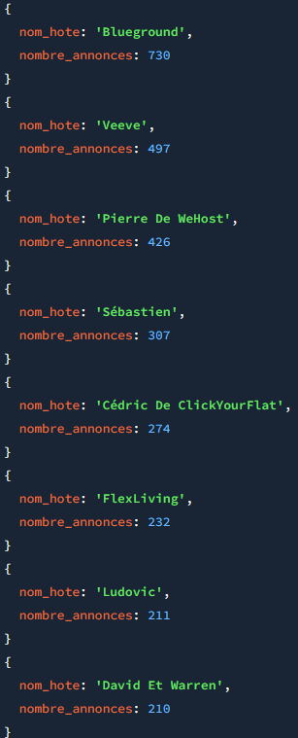
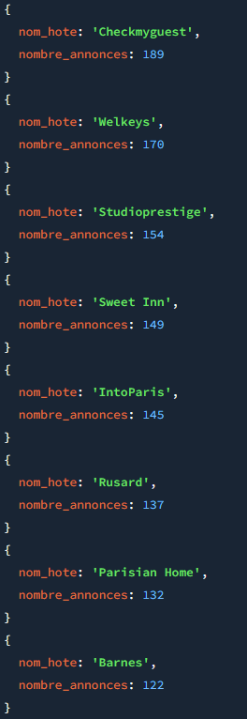
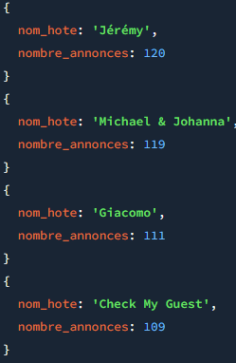
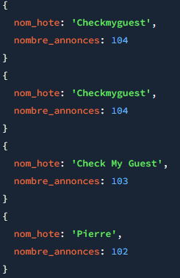
Partie 2.1 : les requêtes et leurs résultats
Est-ce que des hôtes ont plus de 100 annonces sur les plateformes ? Et si oui qui sont-ils ? Cela représente quel pourcentage des hôtes ?
Commande :
db.paris.aggregate([
{
$group: {
_id: "$host_id",
nombre_annonces: { $sum: 1 }
}
},
{
$group: {
_id: null,
total_hotes: { $sum: 1 },
hotes_plus_100: {
$sum: { $cond: [{ $gt: ["$nombre_annonces", 100] }, 1, 0] }
}
}
},
{
$project: {
_id: 0,
total_hotes: 1,
hotes_avec_plus_100_annonces: "$hotes_plus_100",
pourcentage: {
$concat: [
{ $toString: { $round: [{ $multiply: [{ $divide: ["$hotes_plus_100", "$total_hotes"] }, 100] }, 2] } },
" %"
]
}
}
}
])
Résultat :
24 sur 71979 soit 0,03%
Capture :
Notes:
Commande pour afficher les nom et le nombres d’annonces
db.paris.aggregate([
{
$group: {
_id: "$host_id",
nom_hote: { $first: "$host_name" },
nombre_annonces: { $sum: 1 }
}
},
{
$match: {
nombre_annonces: { $gt: 100 }
}
},
{
$sort: { nombre_annonces: -1 }
},
{
$project: {
_id: 0,
nom_hote: 1,
nombre_annonces: 1
}
}
])

Slide 12
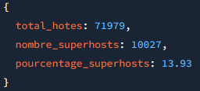
Partie 2.1 : les requêtes et leurs résultats
Combien y a-t-il de super hôtes différents ? Cela représente quel pourcentage des hôtes ?
Commande :
db.paris.aggregate([
{
$group: {
_id: "$host_id",
est_superhost: { $first: "$host_is_superhost" }
}
},
{
$group: {
_id: null,
total_hotes: { $sum: 1 },
superhosts: {
$sum: { $cond: ["$est_superhost", 1, 0] }
}
}
},
{
$project: {
_id: 0,
total_hotes: 1,
nombre_superhosts: "$superhosts",
pourcentage_superhosts: {
$round: [
{ $multiply: [{ $divide: ["$superhosts", "$total_hotes"] }, 100] },
2
]
}
}
}
])
Résultat :
10027 sur 71979 soit 13.93%
Capture :

Slide 13
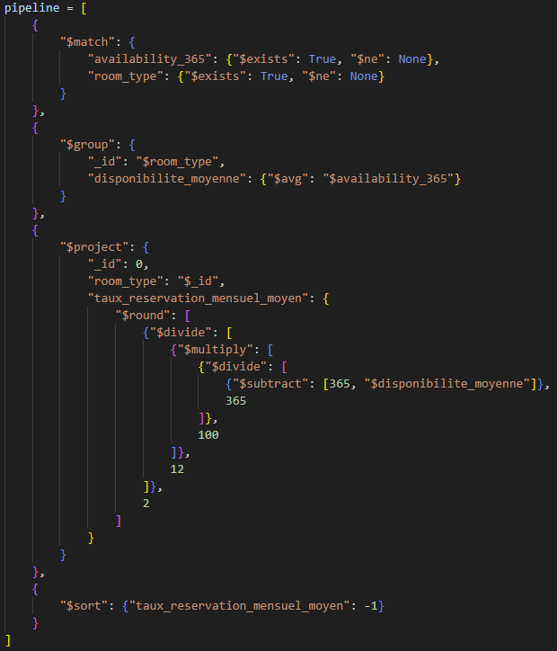
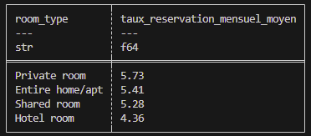
Partie 2.1 : les requêtes et leurs résultats
Calculer le taux de réservation moyen par mois par type de logement
Commande formatée avec Polars :
Résultat / Capture :

Slide 14
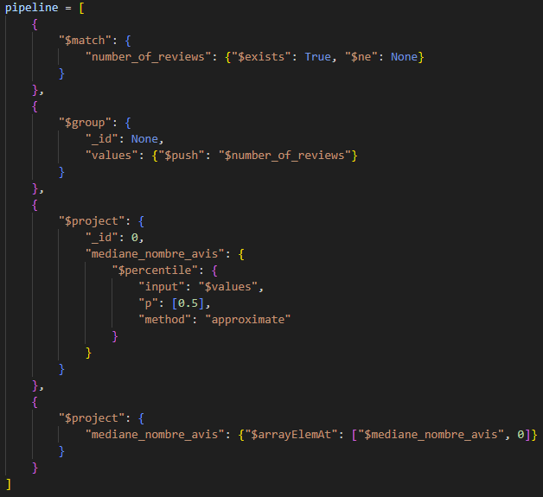
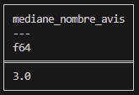
Partie 2.1 : les requêtes et leurs résultats
Calculer la médiane des nombres d’avis pour tous les logements
Commande formatée avec Polars :
Résultat / Capture :

Slide 15
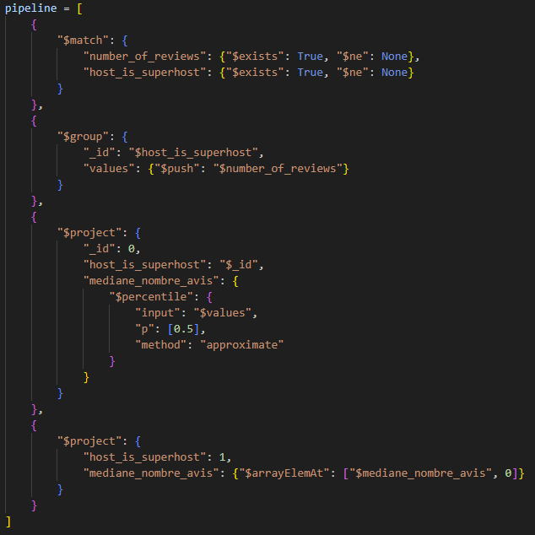
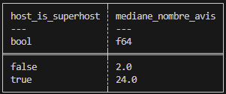
Partie 2.1 : les requêtes et leurs résultats
Calculer la médiane des nombres d’avis par catégorie d’hôte
Commande formatée avec Polars :
Résultat / Capture :

Slide 16
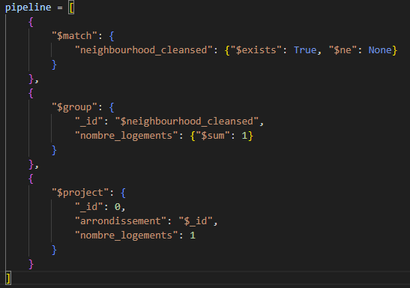
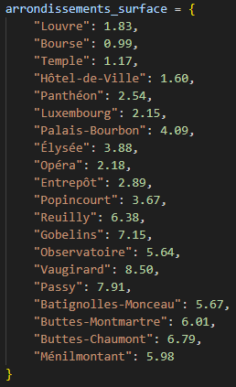
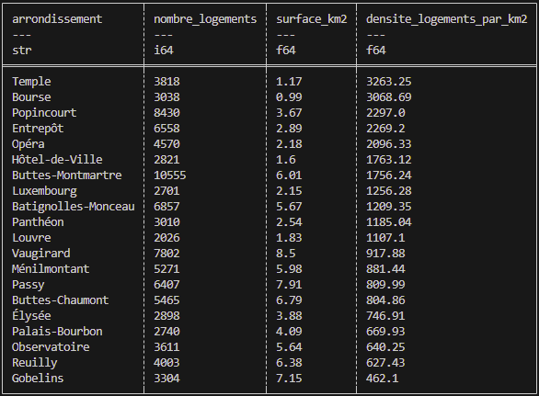
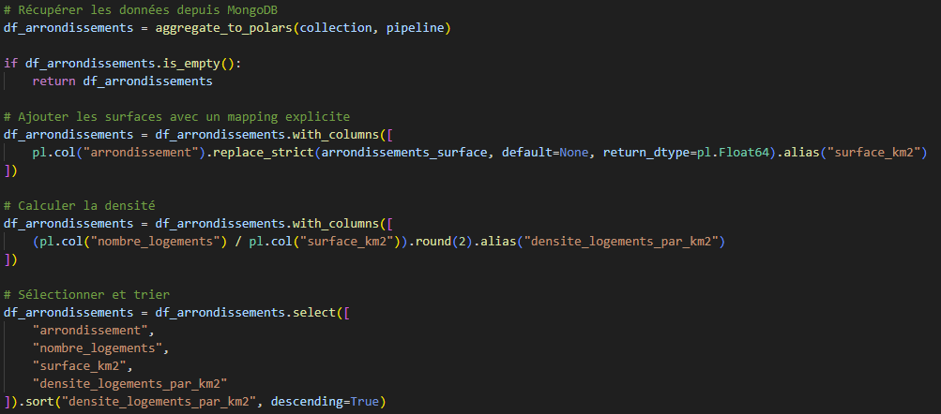
Partie 2.1 : les requêtes et leurs résultats
Calculer la densité de logements par quartier de Paris
Commande formatée avec Polars :
Résultat / Capture :
Généré avec l’IA

Slide 17
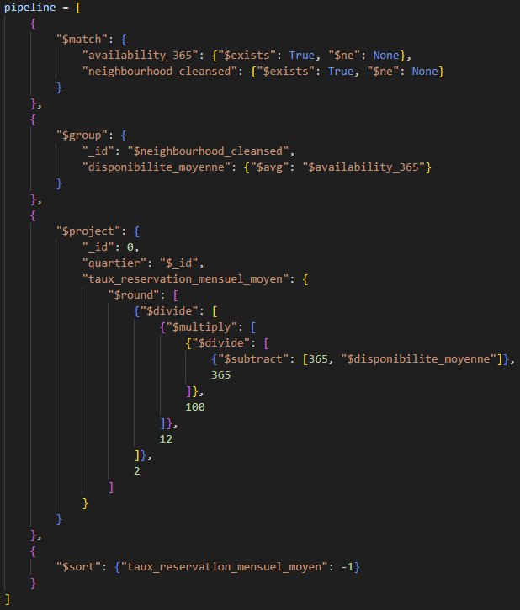
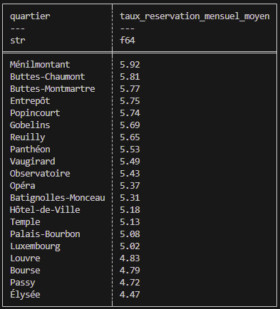
Partie 2.1 : les requêtes et leurs résultats
Identifier les quartiers avec le plus fort taux de réservation par mois
Commande formatée avec Polars :
Résultat / Capture :

Slide 18
Partie 2 : démarche pour mettre la bdd sur PowerBI (incluant des captures d’écran du tableau de bord et du processus)

Slide 19
Partie 3
Schéma d’architecture de la base de données incluant la connexion à un outil de business intelligence.
Description de la logique et du processus suivi sous forme de tableau pour :
répliquer les données (instructions étape 2);
distribuer les données (instructions étape 3).

